Slide 1





UBND XÃ TÂN MINH
TRƯỜNG TIỂU HỌC CẤP TIẾN
CHUYÊN ĐỀ CẤP TRƯỜNG
Tân Minh, ngày 21 tháng 8 năm 2025
ĐỔI MỚI PHƯƠNG PHÁP DẠY HỌC VÀ ỨNG DỤNG TRÍ TUỆ NHÂN TẠO TRONG GIẢNG DẠY MÔN TOÁN VÀ MÔN TIẾNG VIỆT LỚP 2

Slide 3






Slide 4
https://youtu.be/7ghHHjyKvkg?si=fjKA3bTy7PiOpqxh

Slide 5
Thứ Năm ngày 21 tháng 8 năm 2026
TIẾNG VIỆT
Luyện tập: Từ chỉ sự vật, hoạt động. Câu giới thiệu

Slide 6




Thứ Năm ngày 21 tháng 8 năm 2026
TIẾNG VIỆT
Luyện tập: Từ chỉ sự vật, hoạt động. Câu giới thiệu

Slide 7
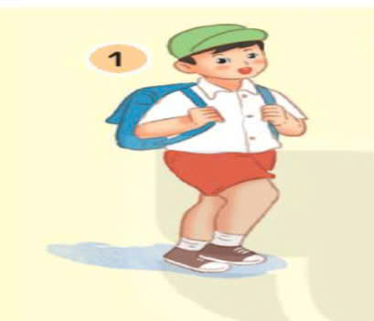
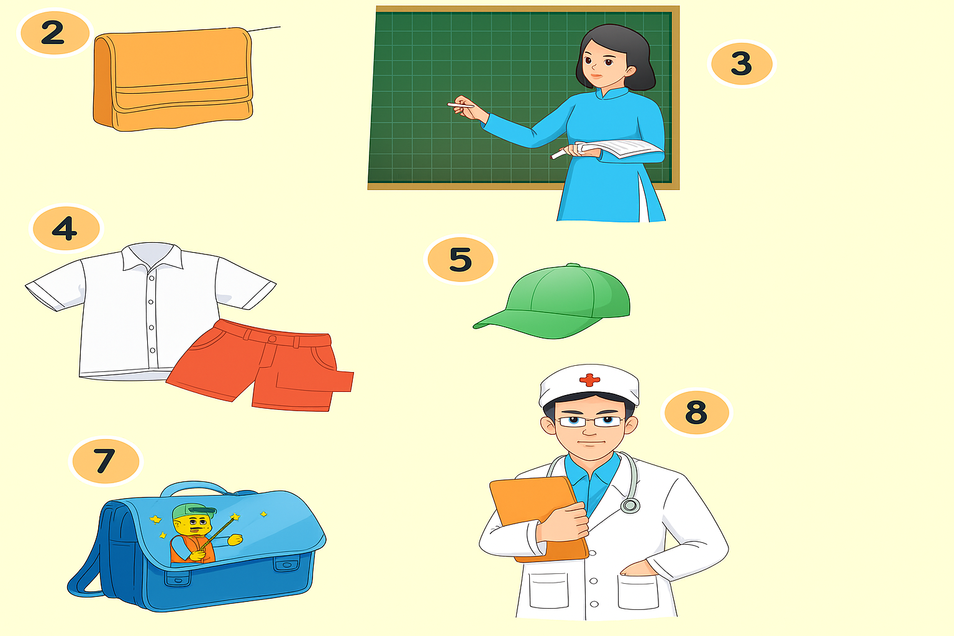

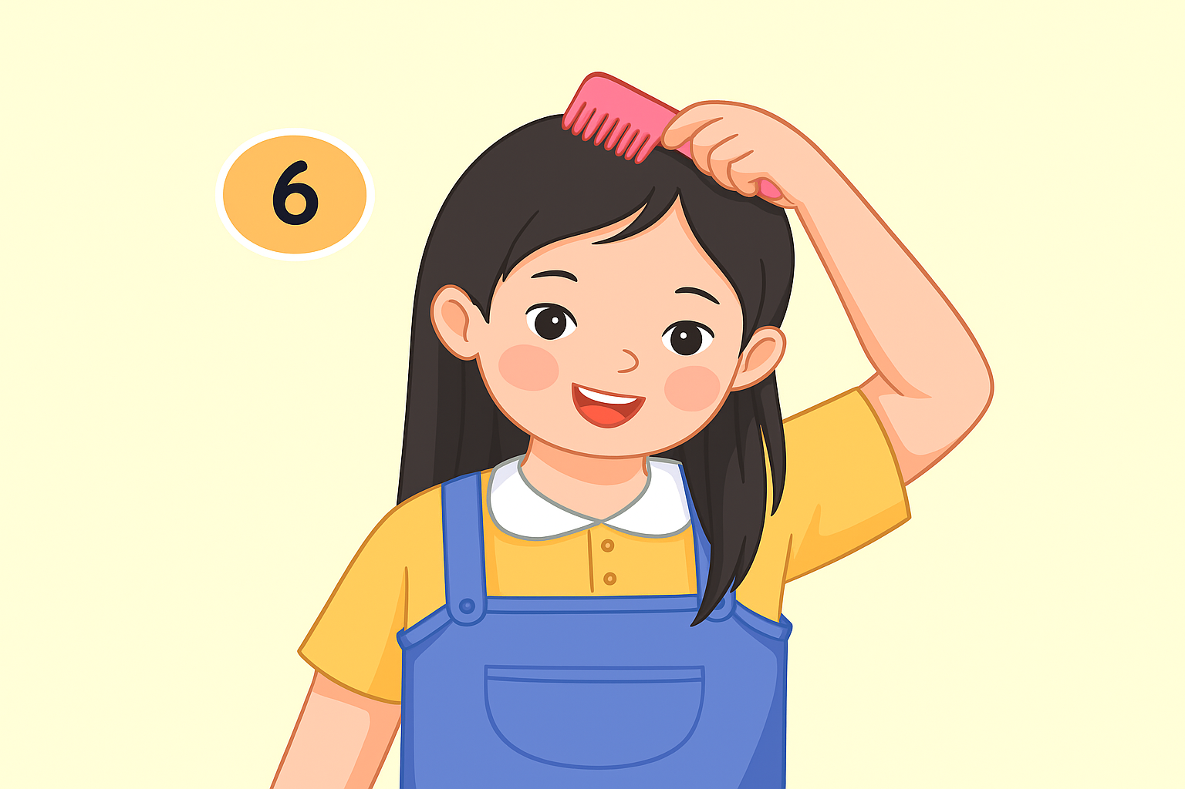
Bài 1: Nhìn tranh, tìm từ ngữ:
a. Chỉ sự vật:
- Chỉ người:
- Chỉ vật:
b. Chỉ hoạt động:

Slide 8
Bài 1: Nhìn tranh, tìm từ ngữ:
a. Chỉ sự vật:
- Chỉ người:
- Chỉ vật:
học sinh
b. Chỉ hoạt động:

Slide 9
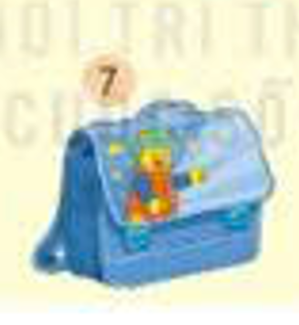
Bài 1: Nhìn tranh, tìm từ ngữ:
a. Chỉ sự vật:
- Chỉ người:
- Chỉ vật:
học sinh
cặp sách
b. Chỉ hoạt động:

Slide 10
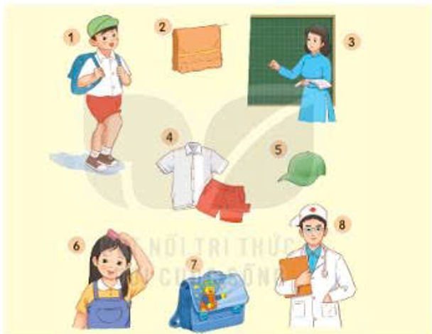
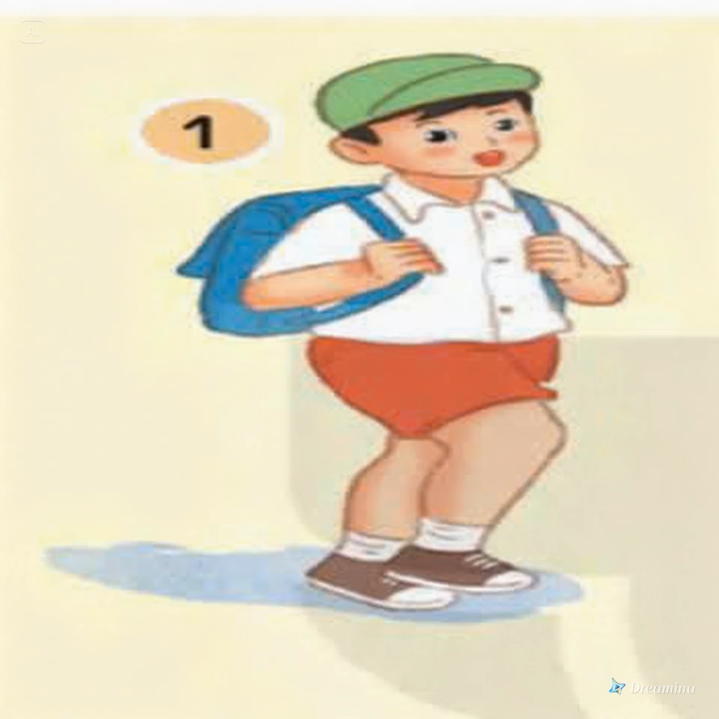
Bài 1: Nhìn tranh, tìm từ ngữ:
a. Chỉ sự vật:
- Chỉ người: học sinh
- Chỉ vật: cặp sách
b. Chỉ hoạt động:
đi học

Slide 11
Bài 1: Nhìn tranh, tìm từ ngữ:
a. Chỉ sự vật:
- Chỉ người: học sinh, cô giáo, bạn gái, bác sĩ
- Chỉ vật: cặp sách, khăn mặt, quần áo, cái mũ
b. Chỉ hoạt động: đi học, giảng bài, chải đầu, khám bệnh

Slide 12
Bài 2: Kết hợp từ ngữ ở cột A với từ ngữ ở cột B để tạo câu giới thiệu
A
B
Bạn Hà
là bác sĩ.
Bố em
là Trường Tiểu học Lê Quý Đôn.
Trường em
là học sinh lớp 2A.

Slide 13

Trò chơi
Em yêu Tiếng Việt
Notes:
Các em có muốn chơi trò chơi không: Chúng mình cùng tham gia trò chơi: tìm nhà thông thái
Luật chơi: Trên màn hình là tên các nhóm. Máy tính sẽ lựa chọn ngẫu nhiên nhóm nào, ngay lập tức 1 thành viên đại diện nhóm đó nêu tên 1 vật dẫn nhiêt tốt và 1 vật dẫn nhiệt kém. Các em đã hiểu rõ luật chơi chưa. Chúng ta cùng đi tìm nhà thông thái nào.

Slide 14
Vòng quay gọi tên học sinh
https://wheelofnames.com/vi/yac-2nz

Slide 15
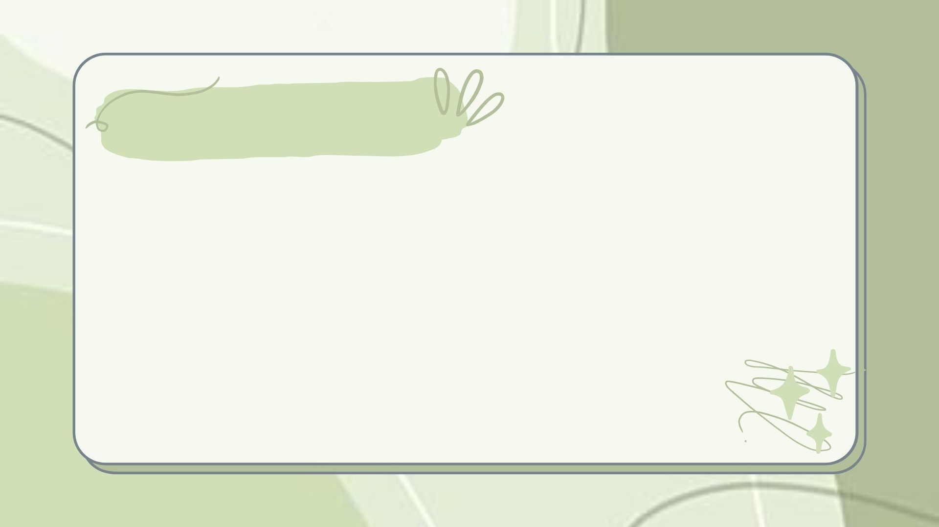
Bài 2:
https://www.canva.com/design/DAGvl4TSHZw/r3_cGZR-iy9zYF-guxlE3g/edit?utm_content=DAGvl4TSHZw&utm_campaign=designshare&utm_medium=link2&utm_source=sharebutton

Slide 16
Bài 2: Kết hợp từ ngữ ở cột A với từ ngữ ở cột B để tạo câu giới thiệu
A
B
Bạn Hà
là bác sĩ.
Bố em
là Trường Tiểu học Lê Quý Đôn.
Trường em
là học sinh lớp 2A.
là
Bạn Hà là học sinh lớp 2A.
Bố em là bác sĩ.
Trường em là trường Tiểu học Lê Quý Đôn.
là
là

Slide 17
Đặt một câu giới thiệu theo mẫu ở bài tập 2
Bài 3:

Slide 18
Đặt một câu giới thiệu theo mẫu ở bài tập 2
Bài 3:
Lưu ý khi viết câu:
+ Câu đó là câu giới thiệu.
+ Diễn đạt ý trọn vẹn.
+ Đầu câu viết hoa, cuối câu có dấu chấm.

Slide 20
Trò chơi
Ai nhanh – Ai đúng
Notes:
Các em có muốn chơi trò chơi không: Chúng mình cùng tham gia trò chơi: tìm nhà thông thái
Luật chơi: Trên màn hình là tên các nhóm. Máy tính sẽ lựa chọn ngẫu nhiên nhóm nào, ngay lập tức 1 thành viên đại diện nhóm đó nêu tên 1 vật dẫn nhiêt tốt và 1 vật dẫn nhiệt kém. Các em đã hiểu rõ luật chơi chưa. Chúng ta cùng đi tìm nhà thông thái nào.

Slide 21
https://www.canva.com/design/DAGv9sGIGuU/5q4zCeCeEAemza8IMhJV_Q/edit?utm_content=DAGv9sGIGuU&utm_campaign=designshare&utm_medium=link2&utm_source=sharebutton

Slide 22














